Slide 1
Módulo 2 - Ciencia de Datos

Slide 2
Módulo 2 - Ciencia de Datos
Semana 2. Introducción a la Ciencia de Datos

Slide 3
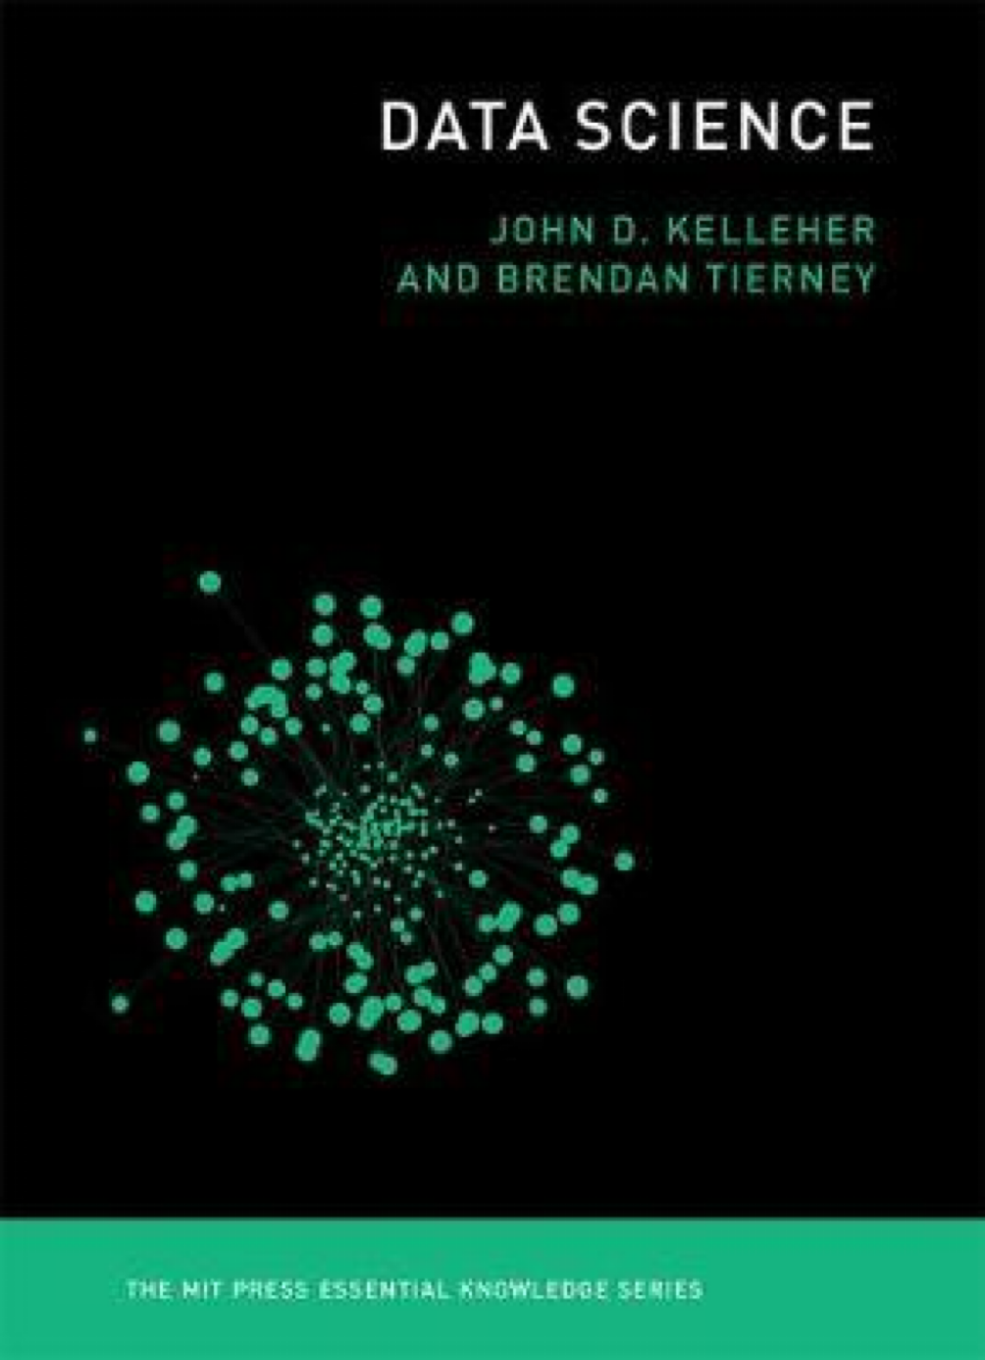
¿Qué es la ciencia de datos?
Qué "Un conjunto de principios, definiciones de problemas, algoritmos, y procesos para extraer patrones no obvios y útiles a partir de grandes conjuntos de datos.” Para qué “Mejorar la toma de decisiones basándose en los conocimientos extraídos de (grandes) conjuntos de datos.”

Slide 4

¿Qué es la ciencia de datos?
"Data Science is the art of turning data into actions." “La Ciencia de Datos es el arte de convertir a los datos en acciones”

Slide 5
¿Qué es la ciencia de datos?
ES UNA PRÁCTICA

Slide 6
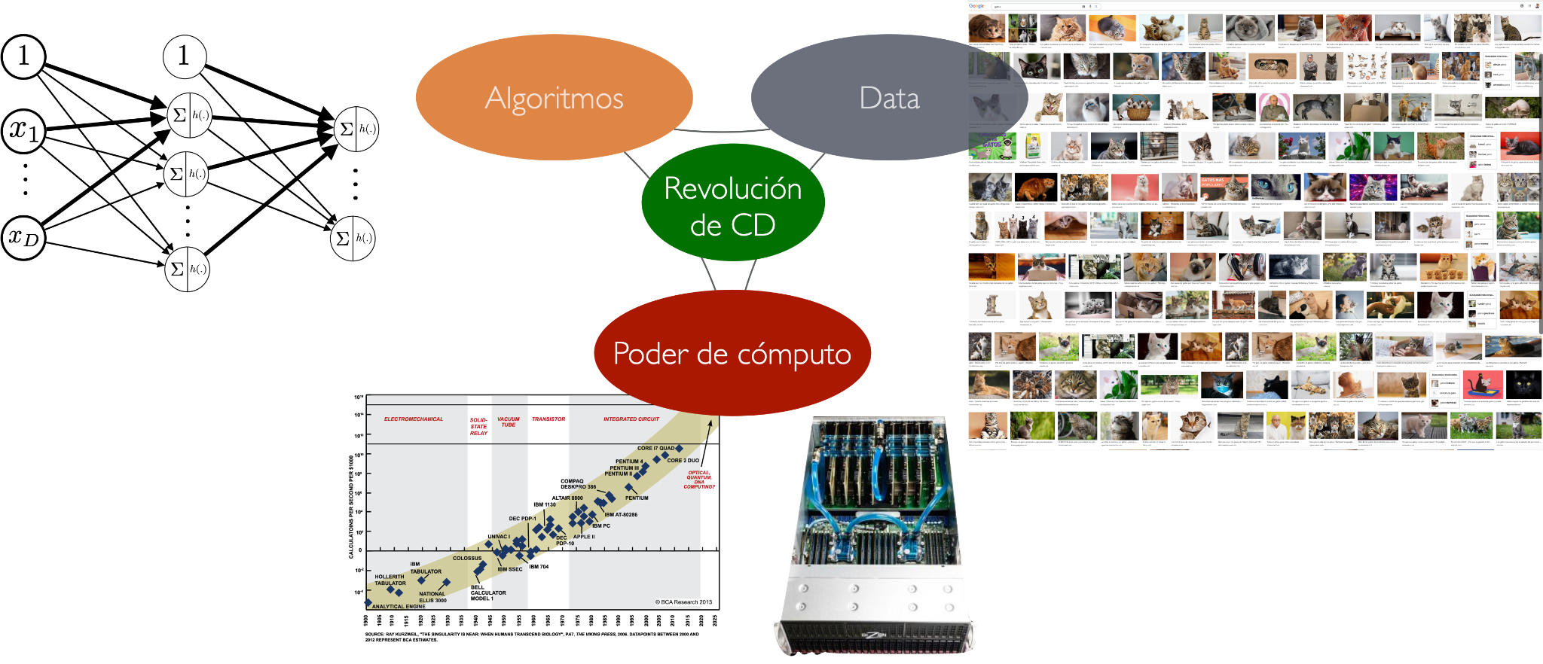
¿Por qué ahora?

Slide 7
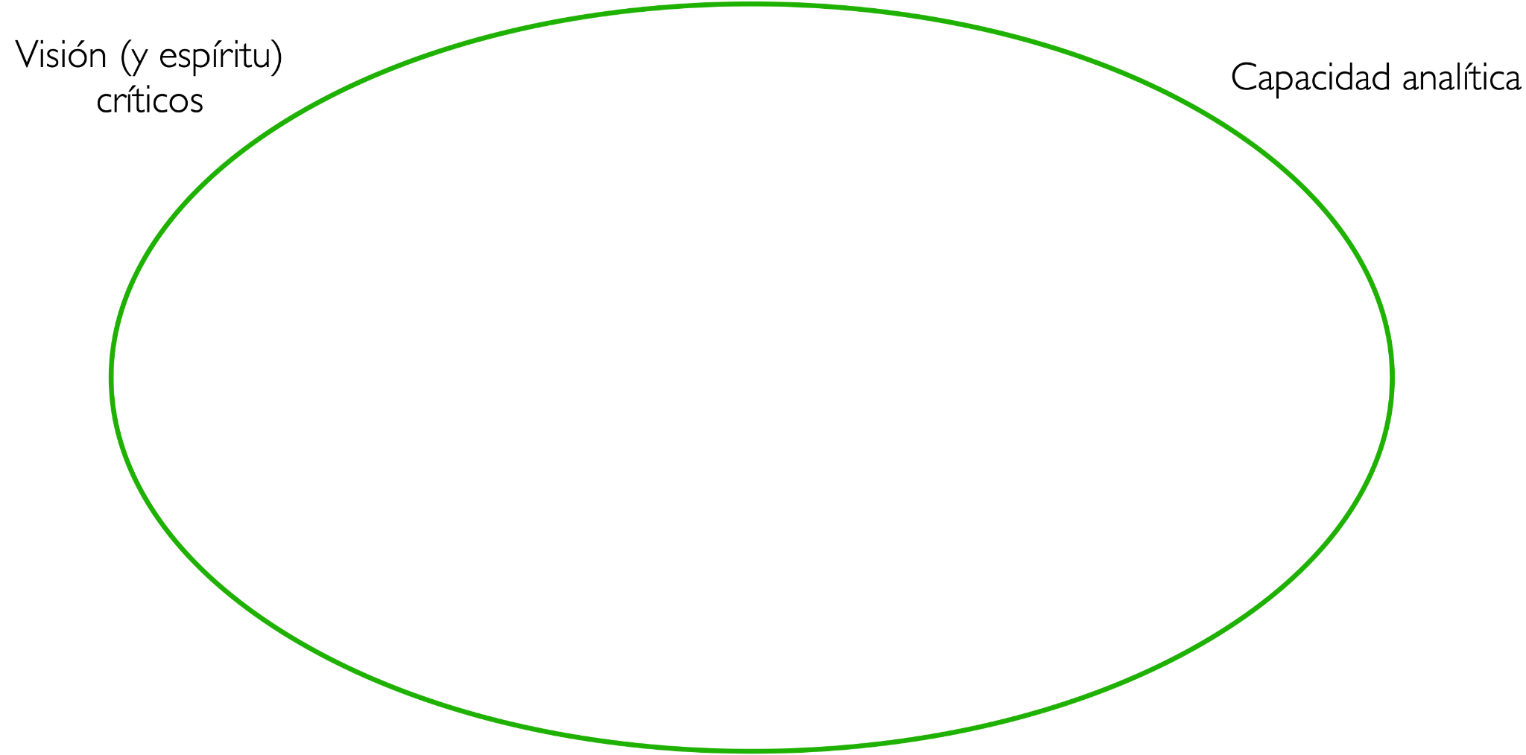
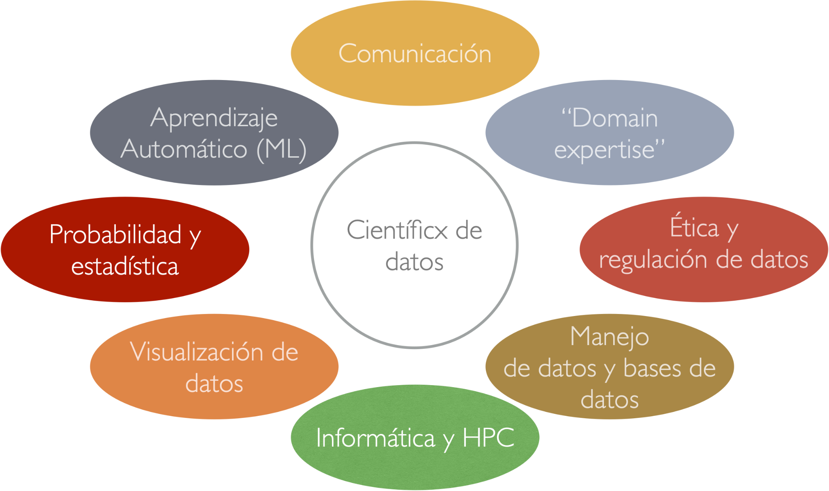
¿Qué necesita unx científicx de datos?

Slide 8
El proceso de ciencia de datos
CRISP-DM: Cross-Industry Standard Process for Data Mining (2006)
Comprensión del problema
Comprensión de los datos
Preparación de los datos
Datos
Despliegue
Modelado
Evaluación

Slide 9
El proceso de ciencia de datos
Comprensión del problema
Comprensión de los datos
Precisar la pregunta de interés.
Definir los objetivos del proyecto.
Se toman en cuenta las necesidades del negocio.
Identificar si los datos necesarios para el proyecto están disponibles.
Se consideran asuntos de ética y privacidad
Reuniones en grupos específicos (venta, marketing, …)
Interacciones con administradores de datos.
Crear un dataset coherente para el análisis posterior.
Integrar datos de diversas fuentes (bases de datos).
Controlar la calidad de los datos (faltantes, outliers, …).
Preparación de los datos

Slide 10
El proceso de ciencia de datos
Modelado
Preparación de los datos
Extracción de patrones útiles de los datos.
Involucra modelos sencillos y/o de machine learning.
Experimentar con diversos algoritmos.
Se identifican nuevos problemas con los datos, o con su preparación
Evaluar el modelo en un contexto más amplio (p.ej., con datos que no se hayan visto antes).
Evaluar si cumple los objetivos del proyecto.
Evaluación
Llevar la solución generada al ambiente del negocio.
Planear la integración con soluciones existentes
Planear la evaluación periódica del desempeño del modelo.
Deployment

Slide 11
Los datos
Estructura "tidy" de datos
Tipo de datos
Datos no estructurados.
Consideraciones sobre el armado de datos.

Slide 12
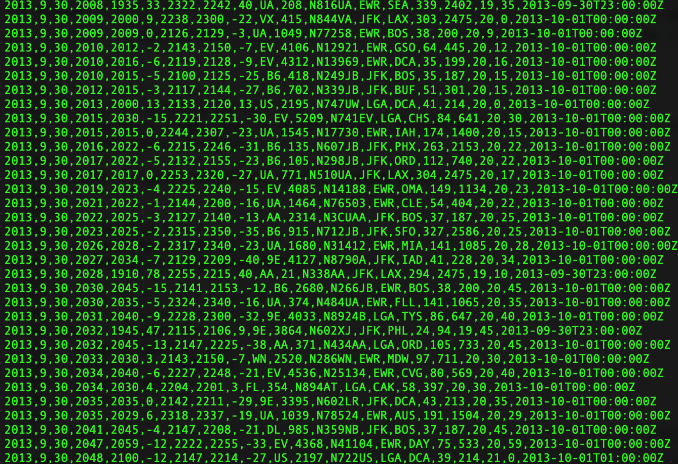

Slide 13
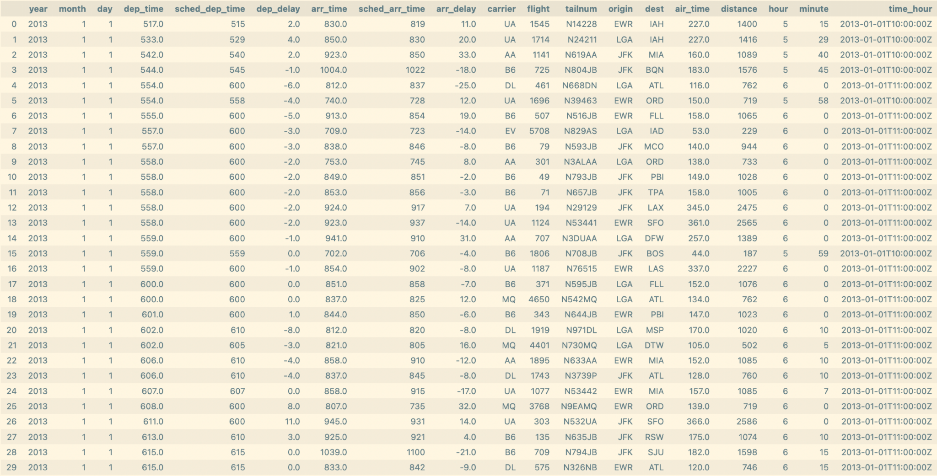
Una tabla de datos
Encabezado (header)
README
Preguntar

Slide 14
Algunos nombres
Unidades. Son los objetos principales de estudio. Por ejemplo, los vuelos en la tabla de recién. También llamadas instancias, ejemplos, entidades, casos, sujetos, registros, etc.
Variables. Son propiedades, cualidades o cantidades de las unidades que se pueden medir.
Valores. Son los estados de las variables una vez medida.
Observaciones. Es el conjunto de valores medidos en condiciones similares. En general, hechas al mismo tiempo y para el mismo objeto. P.ej.: el alto y ancho del tronco de un árbol.

Slide 15
Una tabla de datos
Variable
Valor
Observación / DataPoint

Slide 16
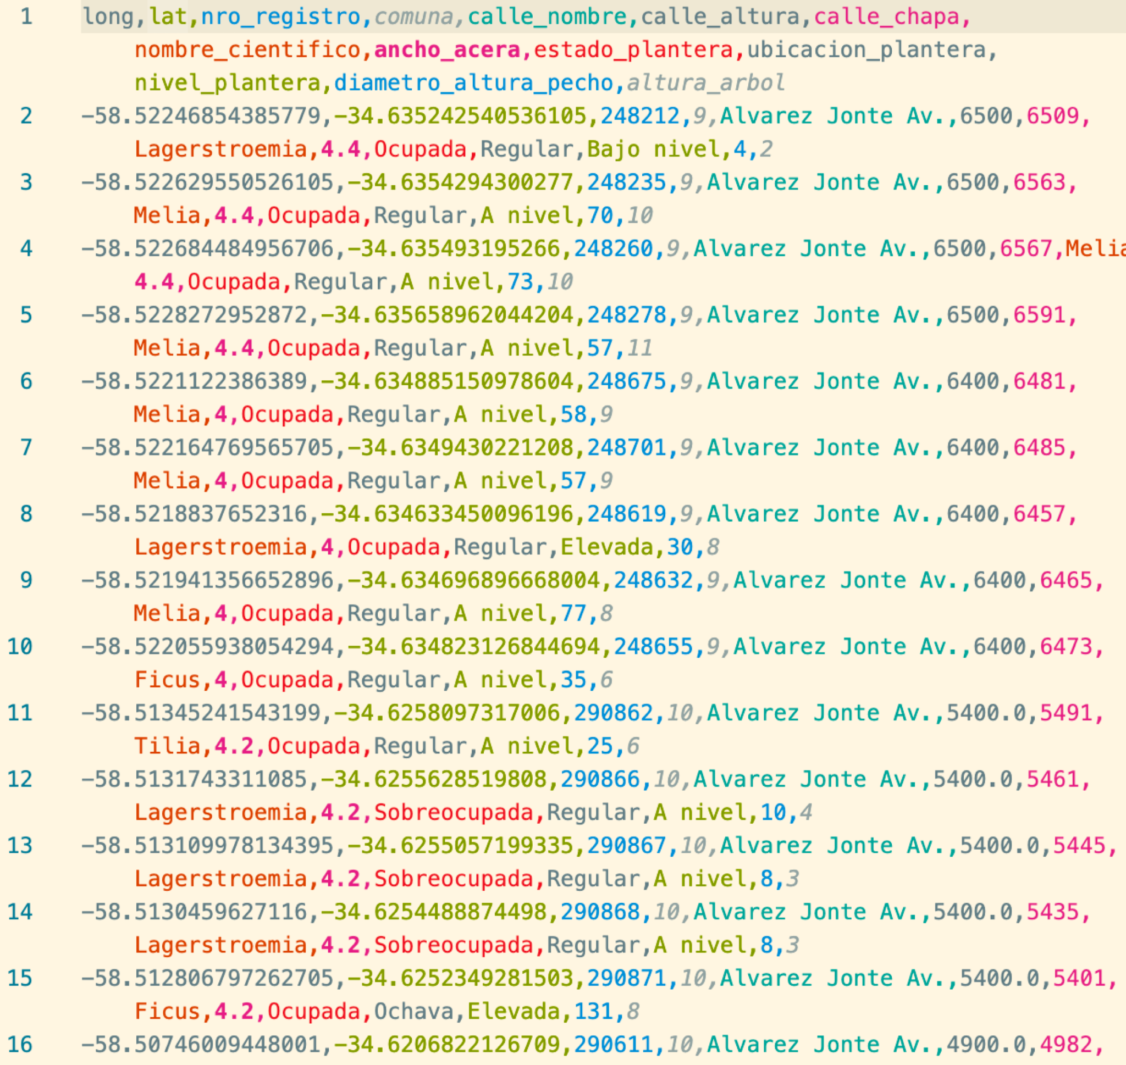
Formato .csv
Comma-separated-values
Son archivos de texto, donde las columnas están separadas por una coma.
Formato estándar para transmitir datos ordenados.

Slide 17
Tipos de datos
Enteros (int)
Números de punto flotante (float)
Tiempos (date / datetime)
Cadenas de caracteres (string)

Slide 18
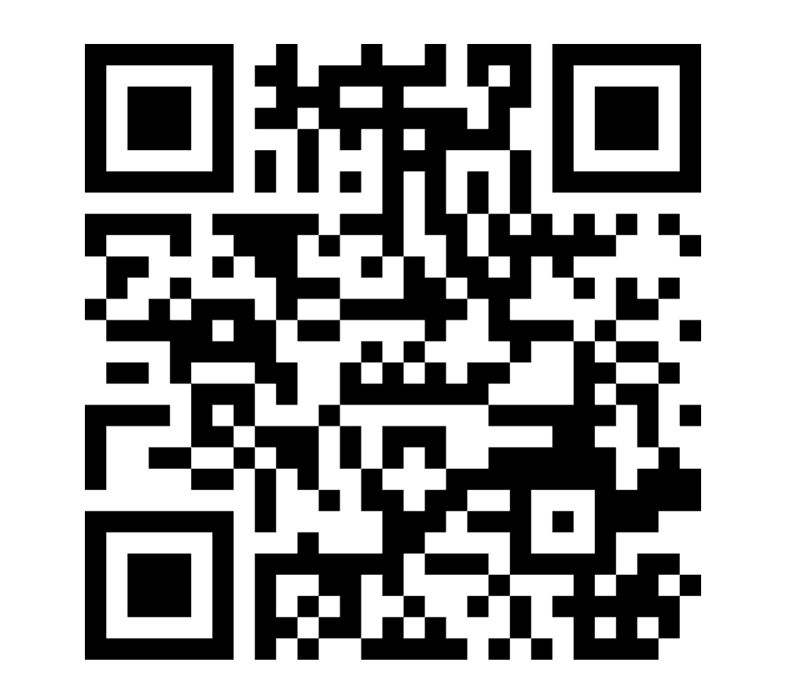
Variables categóricas
Todos los tipos pueden funcionar como variables categóricas
Dividen al dataset en grupos, con un número significativo de miembros en cada grupo.
¿Cómo venimos con esto? https://www.menti.com/alzt591v9o6t

Slide 19
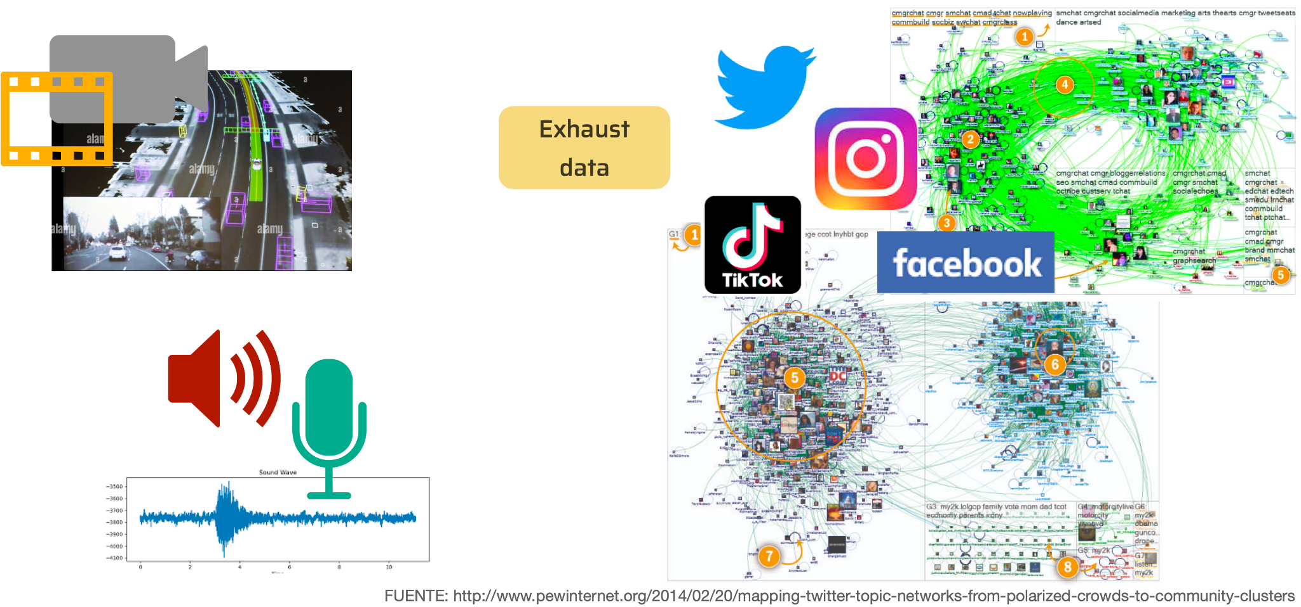
Datos no estructurados

Slide 20
Armado del dataset
A diferencia de otras ciencias (física, geología, química, …), el objeto de estudio no viene dado por la Naturaleza. Es un producto humano.
Como tal, los dataset son resultados de procesos y decisiones. Hay algo de abstracción, para arrancar, como mínimo.
En esas decisiones, se eligen los atributos, etc. (p.ej. para los cumpleaños elegimos poner el día, mes y año, pero no la hora).
En general, puede pasar que uno no tiene acceso a las personas u organizaciones que lo armaron, pero es importante tener conciencia de que se trata de un proceso humano.

Slide 21
Práctica
En este módulo:
Vemos los pasos del proceso CRISP-DM en notebooks.
Presentamos algunos conceptos de Machine Learning para el módulo 3.
Ganamos experiencia en el tratamiento y análisis de datos de manera hands-on

